Slide 1
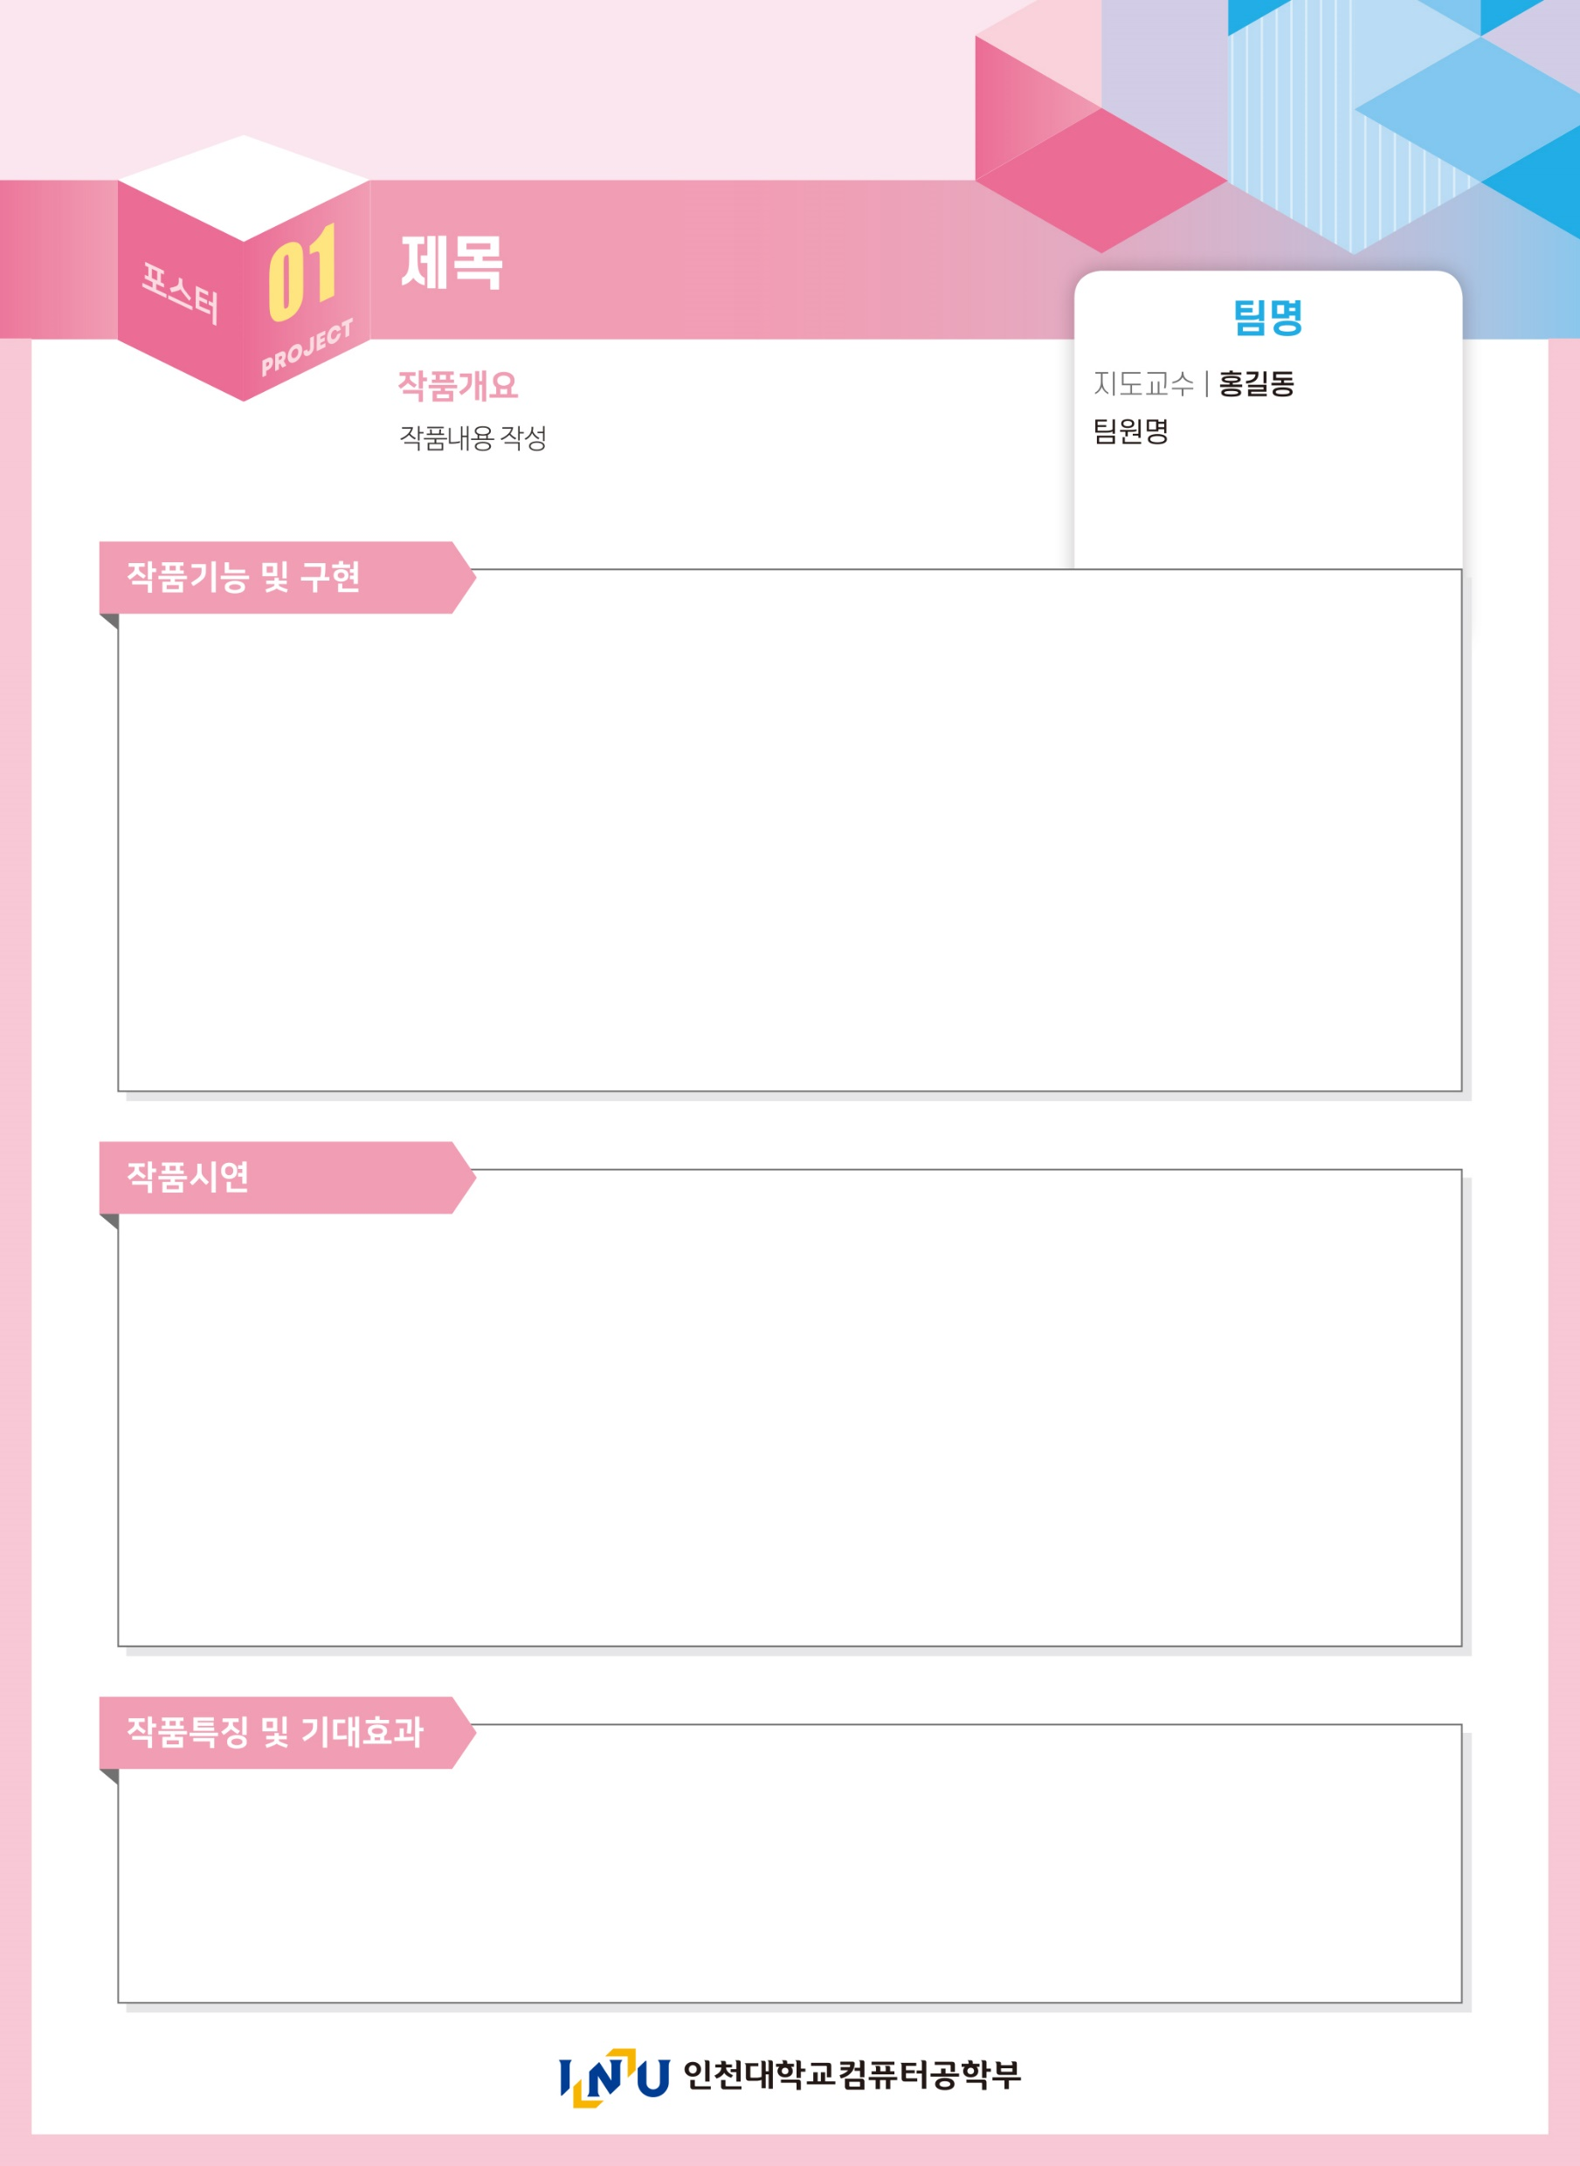





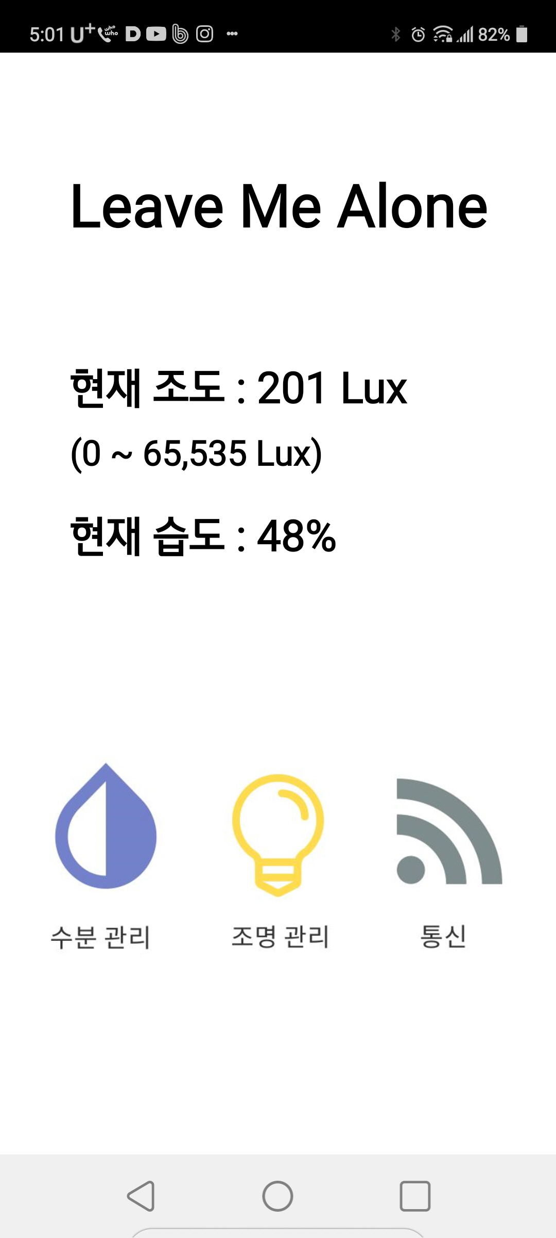
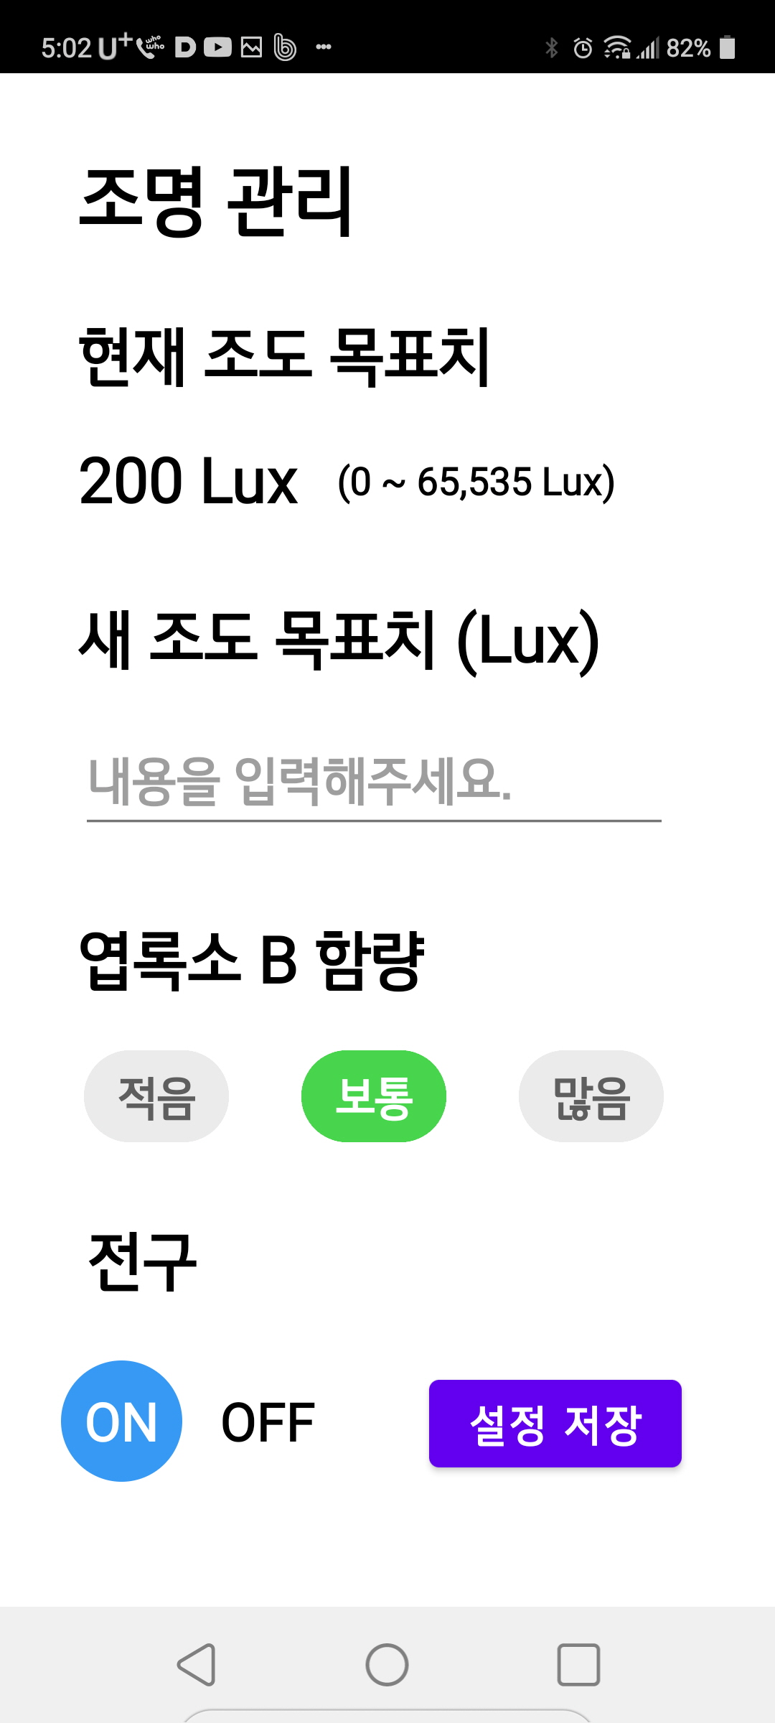
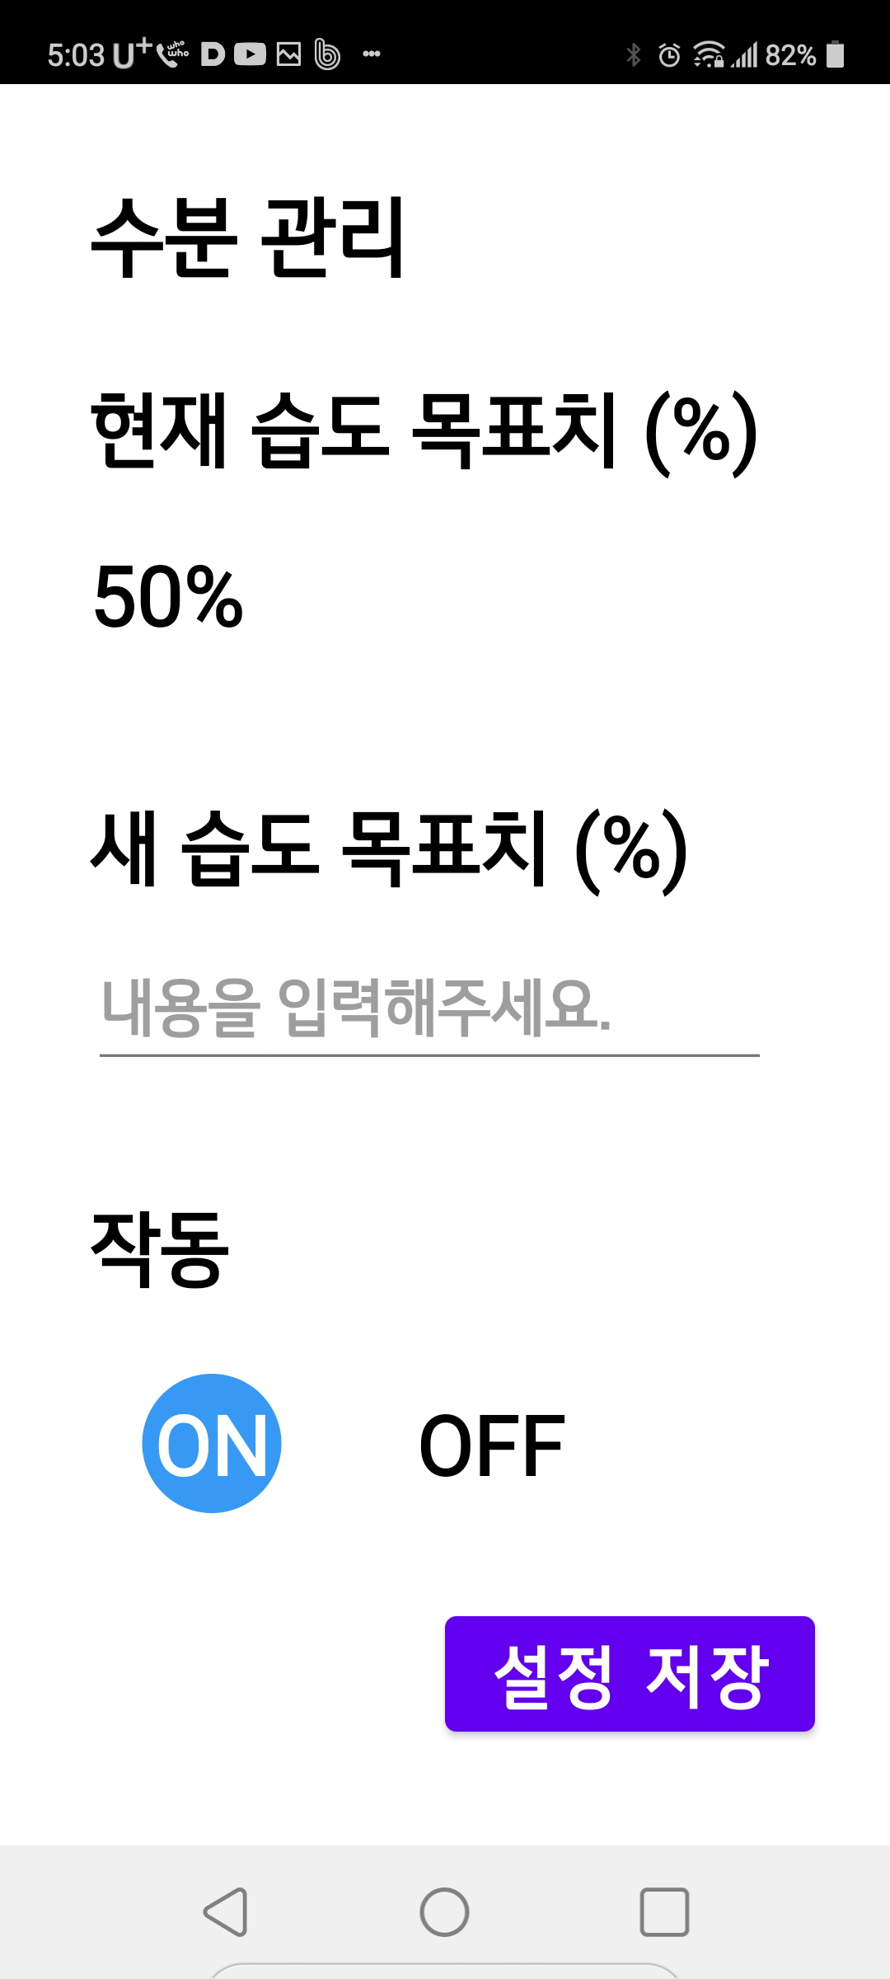
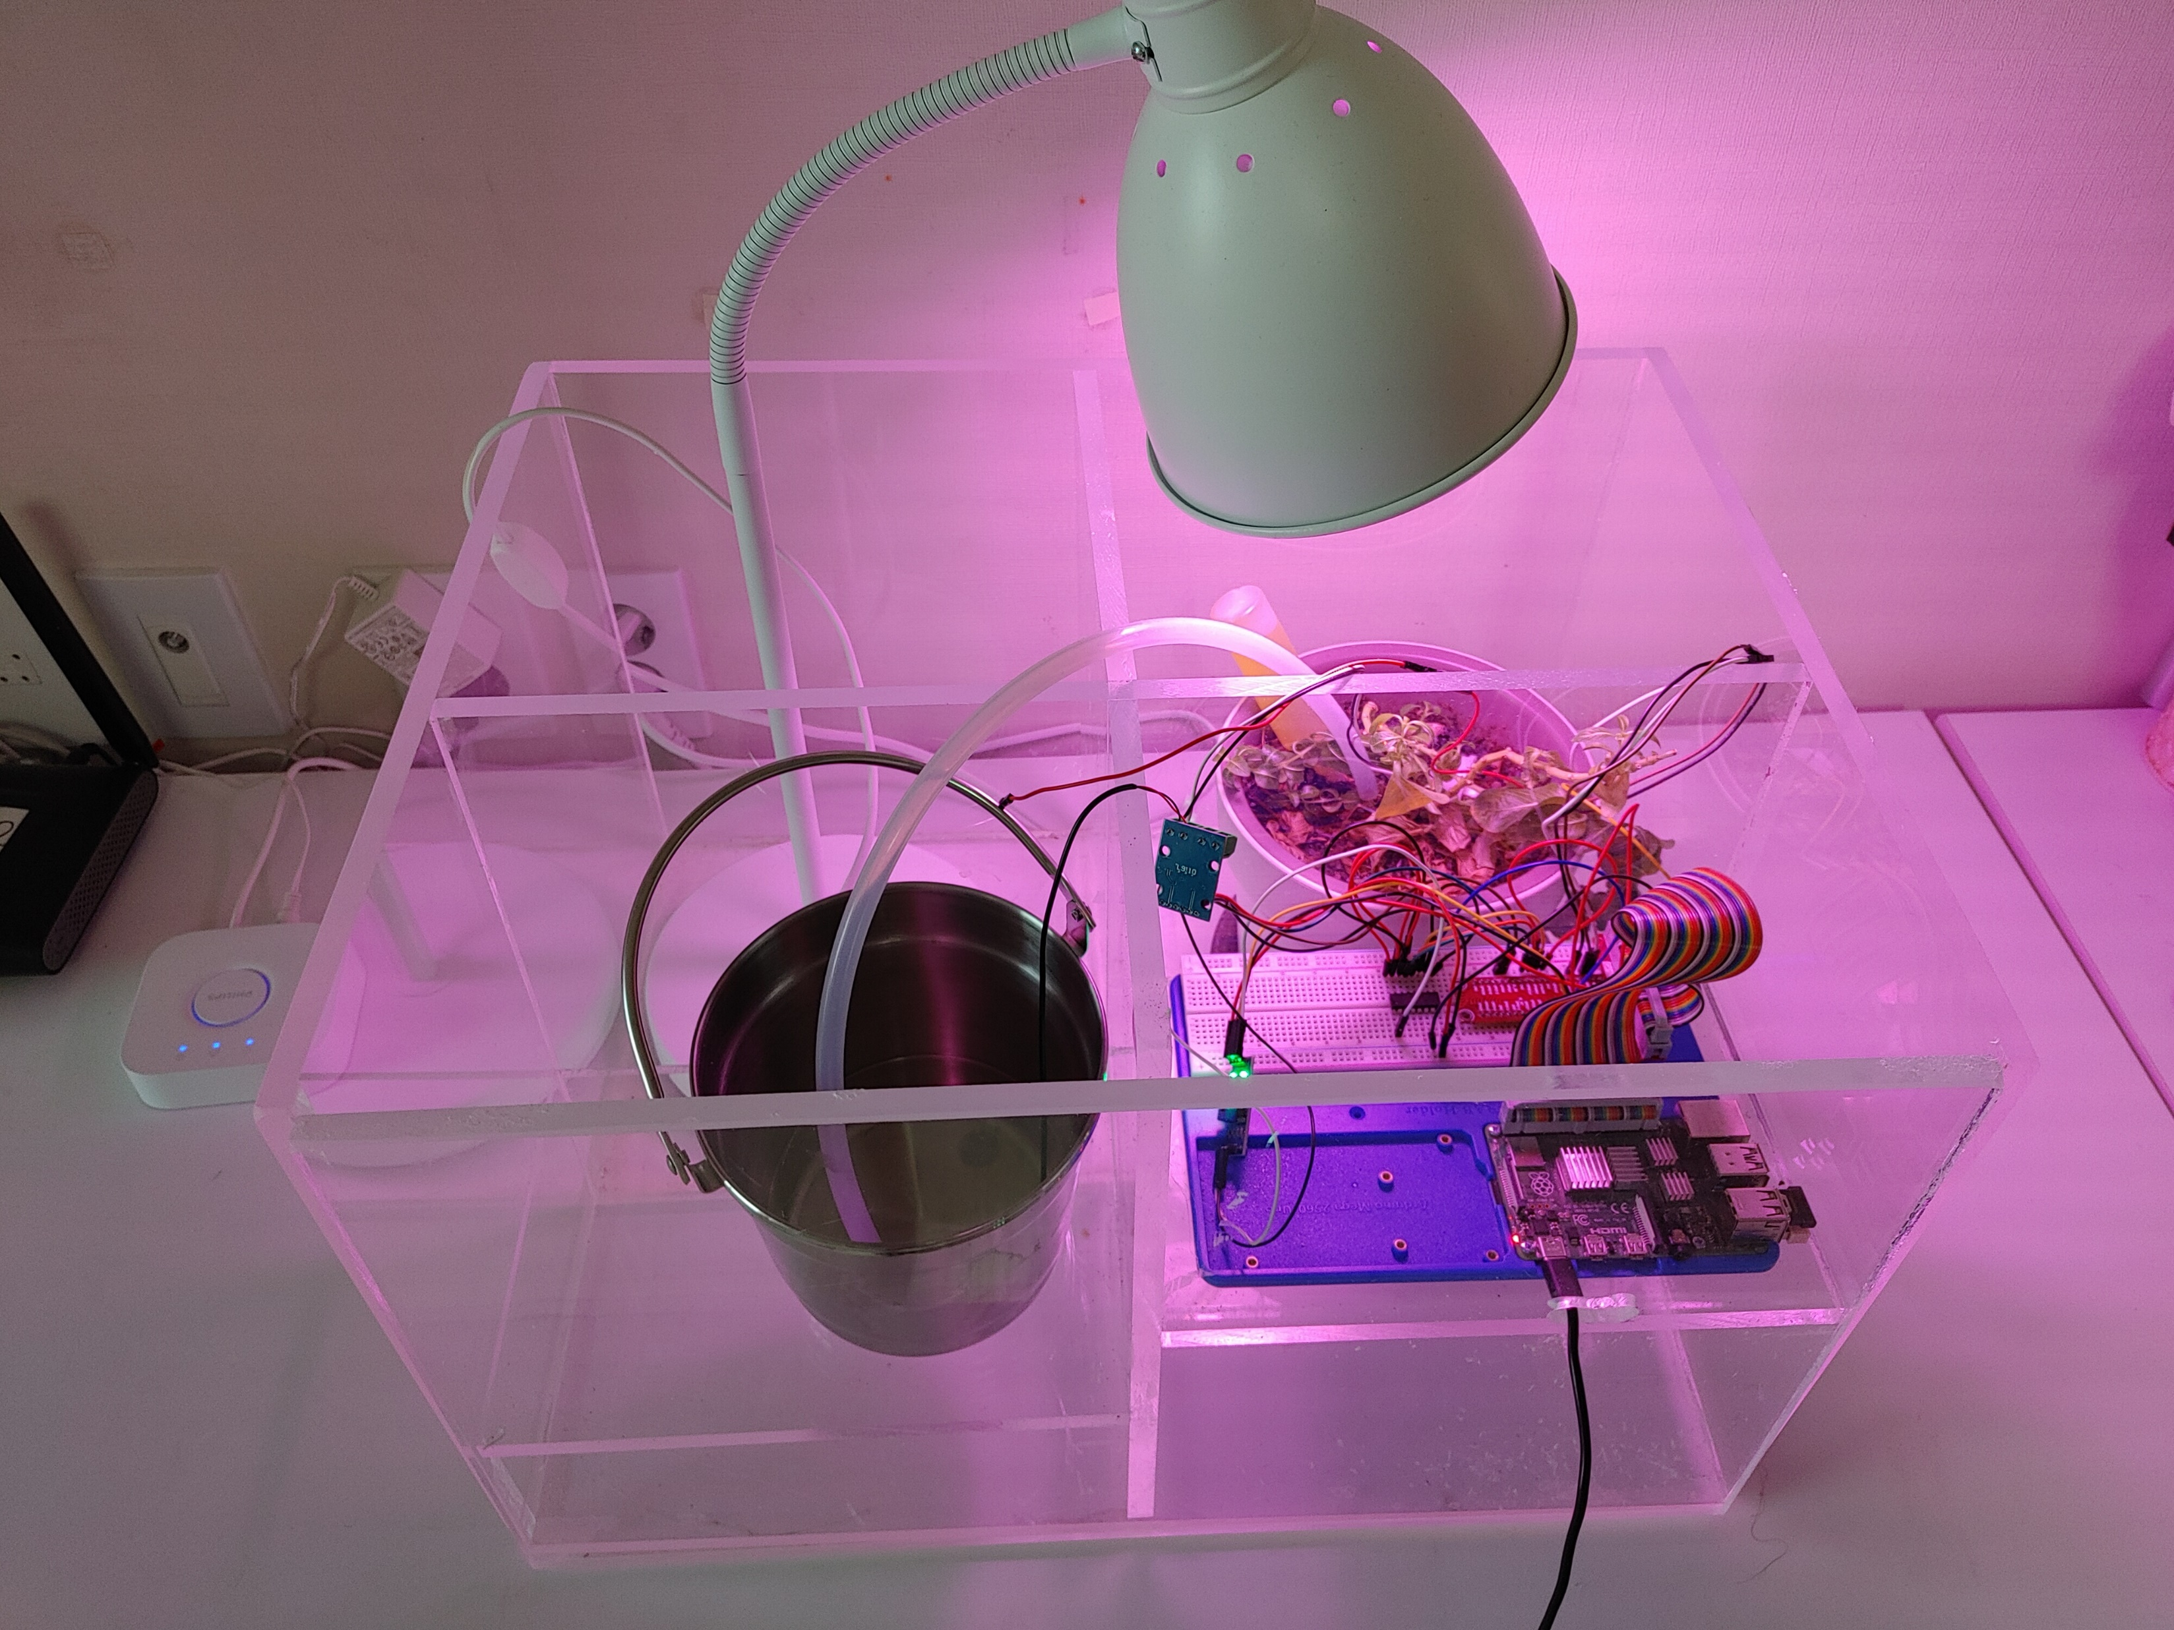
Leave Me Alone
코드몽키
박문주
반려식물을 기르는 용도의 자동관리 화분.
사용자가 원하는 식물 상태를 정하면, 이를 유지한다.
권민수 김도균
사용자는 안드로이드 앱에서 식물에 필요한 습도, 광도와 빛의 파장대(엽록소 B양)를 입력한다.
안드로이드 앱은 HTTP 통신으로 로컬 네트워크 상의 라즈베리 파이에게 화분 설정을 전달한다.
라즈베리 파이는 받은 설정에 따라, 화분 상태를 유지한다. 이를 위해, 라즈베리 파이는 습도, 광도 센서로 현 상태를 확인한다. 그리고, 필요한 물을 연결된 워터펌프로 제공하며, 필요한 파장과 세기의 빛을 Hue Bridge와 Hue 전구를 이용해 제공한다.
앱 초기 화면 조명 관리 페이지 수분 관리 페이지 화분 작동 모습
손쉽게 식물을 기를 수 있다.
식물에 따라 다른 파장의 빛을 제공할 수 있다. 이를 통해 효율적이고 빠른 생육이 가능하다.

Slide 2
Leave Me Alone
코드몽키
박문주
반려식물을 기르는 용도의 자동관리 화분.
사용자가 원하는 식물 상태를 정하면, 이를 유지한다.
권민수 김도균
사용자는 안드로이드 앱에서 식물에 필요한 습도, 광도와 빛의 파장대(엽록소 B양)를 입력한다.
안드로이드 앱은 HTTP 통신으로 로컬 네트워크 상의 라즈베리 파이에게 화분 설정을 전달한다.
라즈베리 파이는 받은 설정에 따라, 화분 상태를 유지한다. 이를 위해, 라즈베리 파이는 습도, 광도 센서로 현 상태를 확인한다. 그리고, 필요한 물을 연결된 워터펌프로 제공하며, 필요한 파장과 세기의 빛을 Hue Bridge와 Hue 전구를 이용해 제공한다.
앱 초기 화면 조명 관리 페이지 수분 관리 페이지 화분 작동 모습
손쉽게 식물을 기를 수 있다.
식물에 따라 다른 파장의 빛을 제공할 수 있다. 이를 통해 효율적이고 빠른 생육이 가능하다.

